Slide 1
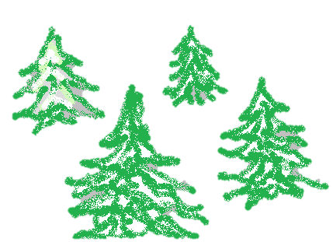
Зима – Нели 3 б

